Slide 1
Витамины полезные организму
Ученица 5 б класс
Досмагамбетова Аружан

Slide 2
Витамины

Slide 4
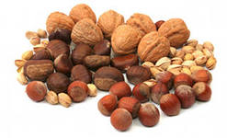

Slide 5
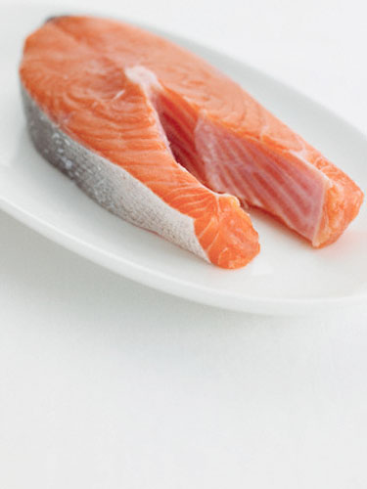

Slide 6
Витамины

Slide 9
